Slide 1
公共工程品質推動委員會
第2季工作報告
報告人：
研考會主委柳嘉峰
104年8月31日

Slide 2

簡報內容
壹
標案進度管制
貳
工程施工查核
採購流廢標督導
參
採購流廢標督導
肆
道路工程查驗小組成果報告
伍
精進作為

Slide 3
前言
道路工程
查驗小組

Slide 4
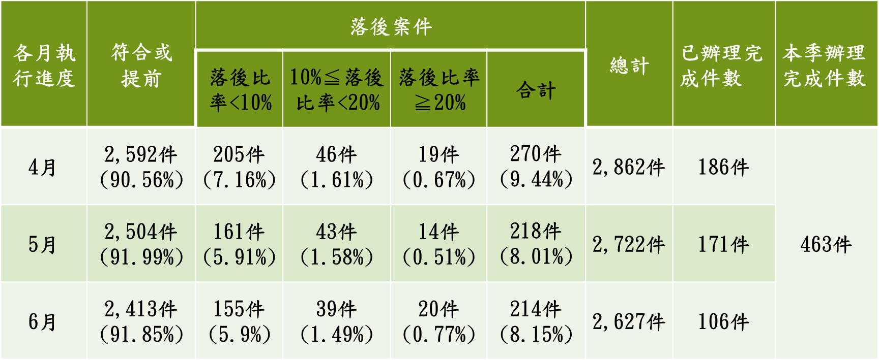
壹、標案進度管制 1/10
  第2季標案進度管制會報各月執行績效如下：
90%
本季平均執行率均達90%以上

Slide 5
壹、標案進度管制 2/10
  第1、2季執行績效比較：
季別 | 月份 | 符合案件數 | 符合比率 | 落後案件數 | 落後比率 | 平均符合比率 | 平均落後比率
第1季 | 1月 | 3,628 | 92.79 | 282 | 7.21 | 90.8 | 9.2
 | 2月 | 2,613 | 90.35 | 279 | 9.65
 | 3月 | 2,606 | 89.03 | 321 | 10.79
第2季 | 4月 | 2,592 | 90.56 | 270 | 9.44 | 91.5 | 8.5
 | 5月 | 2,504 | 91.99 | 218 | 8.01
 | 6月 | 2,413 | 91.85 | 214 | 8.15
第2季平均執行績效較第1季提高0.7%

Slide 6
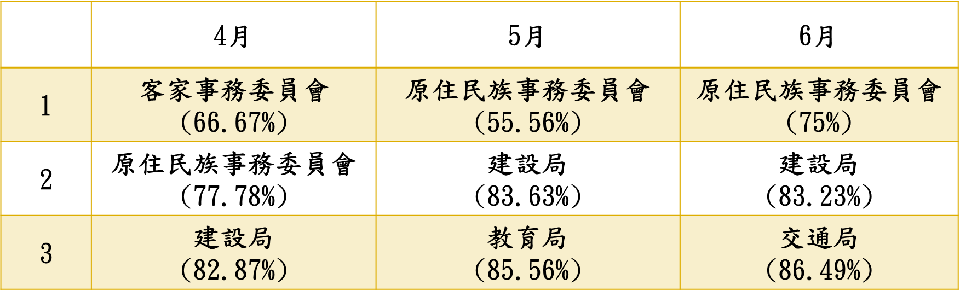
壹、標案進度管制 3/10
  第2季執行率最低前三名之一級機關：
＊4月執行率最低之機關依序為客委會、原民會及建設局。
＊5月執行率最低之機關依序為原民會、建設局及教育局。
＊6月執行率最低之機關依序為原民會、建設局及交通局。
月份
名次

Slide 7
壹、標案進度管制 4/10
  第1、2季執行率最低之前三名機關中，建設局及原民會自2月份起均為執行率最低之三名機關。
連續5個月執行率最低
執行率(%) | 1月 | 2月 | 3月 | 4月 | 5月 | 6月
建設局 |  | 83.14 | 80.36 | 82.87 | 83.63 | 83.23
原民會 |  | 80 | 75 | 77.78 | 55.56 | 75
客委會 | 66.67 | 66.67 | 66.67 | 66.67
教育局 | 87.14 |  |  |  | 85.56
都發局 | 85.37
交通局 |  |  |  |  |  | 86.49

Slide 8
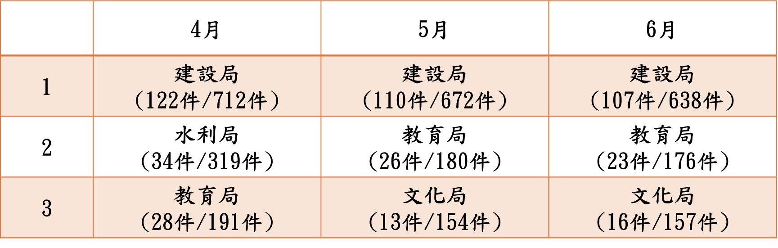
壹、標案進度管制 5/10
  第2季落後件數最高前三名之一級機關：
＊4月落後件數最高之機關依序為建設局、水利局及教育局。
＊5月落後件數最高之機關依序為建設局、教育局及文化局。
＊6月落後件數最高之機關依序為建設局、教育局及文化局。
月份
名次
備註：落後件數/執行件數

Slide 9
壹、標案進度管制 6/10
  第1、2季落後件數最高前三名之一級機關，其中建設局及教育局均為前三名，落後件數比率約占整體落後比率64%。
落後件數 | 1月 | 2月 | 3月 | 4月 | 5月 | 6月
建設局 | 104件/814件 | 116件/688件 | 141件/718件 | 122件/712件 | 110件/672件 | 107件/638件
教育局 | 53件/412件 | 40件/240件 | 30件/210件 | 28件/191件 | 26件/180件 | 23件/176件
都發局 | 18件/123件 | 18件/112件
水利局 |  |  | 23件/324件 | 34件/319件
文化局 |  |  |  |  | 13件/154件 | 16件/157件
連續6個月落後件數最高，占整體落後比率高達64%
備註：落後件數/執行件數

Slide 10
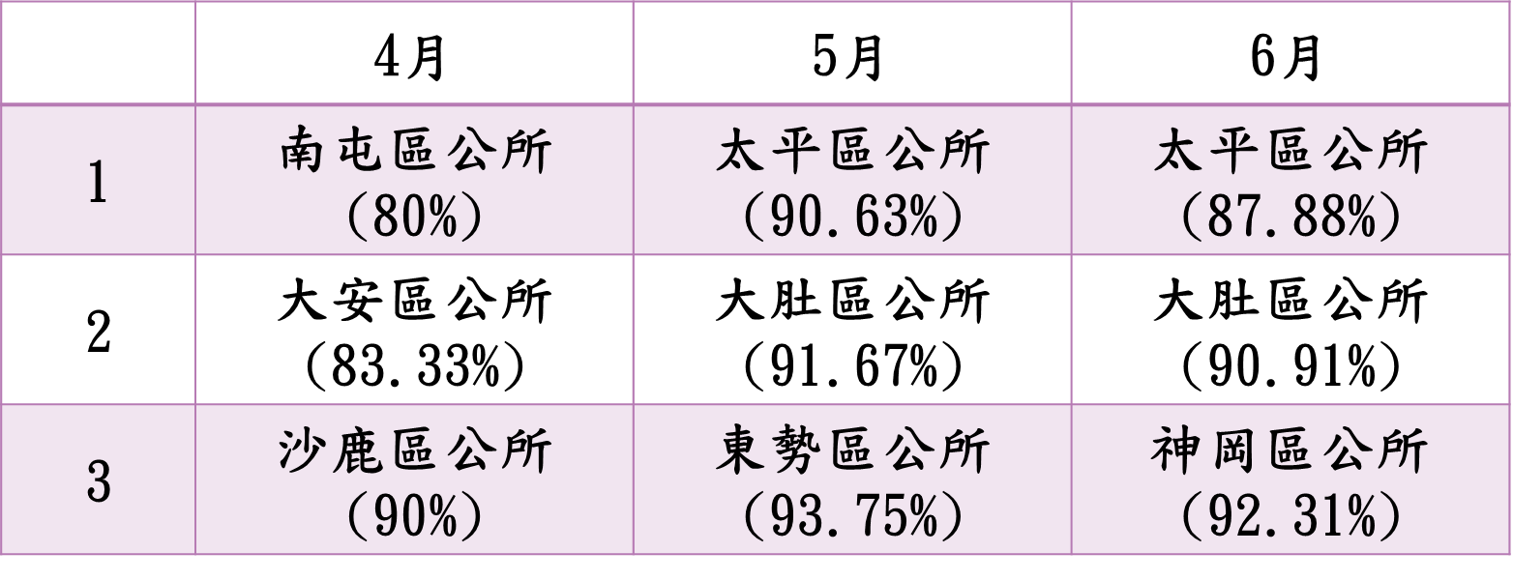
壹、標案進度管制 7/10
  第2季執行率最低前三名之區公所中，6月份僅太平區公所執行率未達90%，應予改進；另外大肚及太平區公所因執行績效不佳，由林副市長及秘書長專案輔導並已於8月份標案管制會報進行專案檢討報告。
月份
執行率未達90%
名次

Slide 11
壹、標案進度管制 8/10
執行進度落後標案原因分析
  本季落後原因以「驗收作業」（18.22%）最高，其次為「規劃設計」（14.49%），再其次為「決算延遲」（14.02%）。
落後 | 驗收 | 規劃 | 決算 | 招標 | 施工 | 計畫 | 拆遷 | 申請證照延誤 | 其他 | 相關機關不配合 | 人力 | 土地 | 天然 | 抗爭、官司或糾紛 | 預算 | 請示上級機關待覆 | 總計
原因 | 作業 | 設計 | 延遲 | 作業 | 作業 | 變更 | 補償 |  |  |  | 需求 | 取得 | 因素 |  | 編列
件數 | 39 | 31 | 30 | 21 | 19 | 16 | 13 | 10 | 8 | 7 | 6 | 4 | 4 | 2 | 2 | 2 | 214
比率 (%) | 18.22 | 14.49 | 14.02 | 9.81 | 8.88 | 7.48 | 6.07 | 4.67 | 3.74 | 3.27 | 2.80 | 1.87 | 1.87 | 0.93 | 0.93 | 0.93 | 100.00

Slide 12
壹、標案進度管制 9/10
執行進度落後標案原因分析
  第1、2季落後前三名原因比較，其中「決算延遲」及「驗收作業」等原因均分占前三名，建議各機關（公所）應建立驗收及決算相關標準作業流程，以節省行政作業時間。
「決算延遲」及「驗收作業」均為前三名落後原因，應建立SOP
季別 | 落後原因 | 比率(%)
第1季 | 決算延遲 | 21.5
 | 其他 | 14.6
 | 驗收作業 | 14.3
第2季 | 驗收作業 | 18.22
 | 規劃設計 | 14.49
 | 決算延遲 | 14.02

Slide 13
壹、標案進度管制 10/10
落實獎懲衡平原則
  連續落後3個月達10%以上府列管標案懲處情形：
  4月計4件、5月計1件及6月計2件，合計6件。
  截至7月底分別懲處建設局及水利局等相關失職人員總計6人。
迄今未回復懲處情形
項次 | 執行機關 | 案件名稱 | 4月 |  | 5月 |  | 6月
 |  |  | 建議懲處 | 實際懲處 人數 | 建議懲處 | 實際懲處 人數 | 建議懲處 | 實際懲處 人數
1 | 教育局 | 社口國小西棟及南棟老舊校舍重建 | 申誡1次 | 辦理中
2 | 水利局 | 西屯區港尾溪環中路分洪道工程 | 申誡1次 | 4人
3 | 建設局 | 臺中市南屯國民運動中心興建工程 | 申誡1次 | 1人
4 | 建設局 | 和平區中47線東崎路(三叉坑至觀音橋)拓寬工程 | 申誡1次 | 1人
5 | 建設局 | 臺中清翠園第二標新建工程 |  |  | 申誡1次 | 辦理中 | 申誡1次 | 辦理中
6 | 建設局 | 臺中市政府水湳經貿園區區段徵收工程第5標橋梁工程 |  |  |  |  | 申誡1次 | 辦理中

Slide 14
貳、工程施工查核 1/7
  第2季工程施工查核情形：
  4-6月計查核36件工程，其中甲等14件（占38.9%）、乙等22件（占61.1%），平均查核分數78.3分。
預算 金額 | 查核件數 | 甲等89~80分 |  | 乙等79~70分 |  | 丙等69分(含)以下 |  | 平均查核 分數
 |  | 件數 | 比率 | 件數 | 比率 | 件數 | 比率
查核金額(新臺幣5000萬元)以上 | 16 | 6 | 37.5% | 10 | 62.5% | 0 | 0.0% | 78.4
新臺幣1000萬元至5000萬元 | 14 | 6 | 42.9% | 8 | 57.1% | 0 | 0.0% | 78.4
新臺幣1000萬元以下 | 6 | 2 | 33.3% | 4 | 66.7% | 0 | 0.0% | 77.8
合 計 | 36 | 14 | 38.9% | 22 | 61.1% | 0 | 0.0% | 78.3

Slide 15
貳、工程施工查核 2/7
  第1、2季工程施工查核情形比較：
  第2季較第1季擴大量能，增加查核12件，且無丙等案件。
季別 | 查核件數 | 平均查核 分數 | 甲等 |  | 乙等 |  | 丙等
 |  |  | 件數 | 比率 | 件數 | 比率 | 件數 | 比率
第1季 | 24 | 78.7 | 11 | 45.8 | 12 | 50 | 1 | 4.2
第2季 | 36 | 78.3 | 14 | 38.9 | 22 | 61.1 | 0 | 0
第2季無丙等案件
備註：第1季丙等案件為豐原區公所主辦「臺中市豐原區北陽里活動中心二、三樓增建及設施設備加強計畫」（68分）

Slide 16
貳、工程施工查核 3/7
85分以上執行機關及標案名稱：
  查核成績85分以上計1件，為建設局主辦「松竹五路跨越旱溪橋梁新建工程」（86分）。
項次 | 標案名稱 | 工程主辦 機關 | 發包預算 (千元) | 契約金額 (千元) | 查核日期 | 查核成績 | 查核時工程進度 | 設計單位 | 監造單位 | 承包商
1 | 松竹五路跨越旱溪橋梁新建工程 | 臺中市政府建設局 | 223,739 | 186,000 | 104.05.26 | 86 | 72.03% | 劦盛工程顧問有限公司 | 劦盛工程顧問有限公司 | 瑞助營造股份有限公司

Slide 17
貳、工程施工查核 4/7
75分以下執行機關及標案名稱：
  查核成績75分以下計3件，分別為清水區公所主辦「清水區第二公墓第二納骨興建工程」（73分）、龍井區公所主辦「龍井沙鹿公53公園開闢暨水土保持工程」（73分）及建設局主辦「西區博館路橫跨麻園頭溪(三中橋旁)人行橋新建工程」（74分）。
項次 | 標案名稱 | 工程主辦 機關 | 發包預算 (千元) | 契約金額 (千元) | 查核日期 | 查核成績 | 設計單位 | 監造單位 | 承包商
1 | 清水區第二公墓第二納骨塔興建工程 | 清水區公所 | 74,661 | 71,230 | 104.05.20 | 73 | 林坤翰建築師事務所 | 林坤翰建築師事務所 | 凱登營造工程股份有限公司
2 | 臺中市龍井沙鹿公53公園開闢暨水土保持工程 | 龍井區公所 | 27,069 | 20,840 | 104.05.29 | 73 | 宏信工程技術顧問有限公司 | 宏信工程技術顧問有限公司 | 有達營造有限公司
3 | 西區博館路橫跨麻園頭溪(三中橋旁)人行橋新建工程 | 建設局 | 6,843 | 5,330 | 104.06.24 | 74 | 德茂工程顧問有限公司 | 德茂工程顧問有限公司 | 麗耀營造有限公司

Slide 18
貳、工程施工查核 5/7
輔導及推薦參加公共工程金質獎之標案：
  本年度經輔導參加公共工程金質獎已達推薦門檻之標案計有3件，分別為建設局主辦「臺中大都會歌劇院新建工程-第二期主體工程」、「松竹五路跨越旱溪橋梁新建工程」及文化資產處主辦「市定古蹟瑞成堂修復暨再利用工程」。
項次 | 標案名稱 | 主辦機關 | 查核日期及 最高成績 | 參與獎項 | 申請期程及輔導情形
1 | 臺中大都會歌劇院新建工程-第二期主體工程 | 建設局 | 104.01.29 (86分) | 建築工程類，工程規模為第一級工程(新臺幣十億元以上) | 8月25日前函送推薦申請書。 9月上旬排定進行模擬金質獎實地評審作業。 工程會10月15日前完成實地評審作業。 工程會10月底前召開評審會議。
2 | 松竹五路跨越旱溪橋梁新建工程 | 建設局 | 104.05.26 (86分) | 土木工程類，工程規模為第二級工程(巨額採購以上未達新臺幣十億元)
3 | 市定古蹟瑞成堂修復暨再利用工程 | 文化資產處 | 104.03.27 (85分) | 建築工程類，工程規模為第四級工程(新臺幣一千萬元以上未達查核金額)

Slide 19
貳、工程施工查核 6/7
1-6月異常廠商查核檢討分析
  為杜絕以最低標方式辦理，造成資本額小且素質不佳之廠商進行低價搶標，影響本府公共工程施作品質，特針對工程會篩選之異常廠商進行專案查核。
  本年1-6月總計查核60件工程，包括異常廠商16件，非異常廠商44件，其中異常廠商甲等比例為37.5%，非異常廠商甲等比例為43.2%，相差約5.7%。
廠商別 | 查核 件數 | 甲等 89~80分 |  | 乙等 79~70分 |  | 丙等 69分(含)以下 |  | 平均查核 分數
 |  | 件數 | 比率 (%) | 件數 | 比率 (%) | 件數 | 比率 (%)
異常廠商 | 16 | 6 | 37.5 | 10 | 62.5 | 0 | 0.0 | 78.3
非異常廠商 | 44 | 19 | 43.2 | 24 | 54.5 | 1 | 2.3 | 78.5
合 計 | 60 | 25 | 41.7 | 34 | 56.7 | 1 | 1.7 | 78.5
非異常廠商查核甲等比例較異常廠商高5.7%，顯現施工品質較高。

Slide 20
貳、工程施工查核 7/7
第1季查核成績丙等標案後續處置情形：
  豐原區公所辦理「臺中市豐原區北陽里活動中心二、三樓增建及設施設備加強計畫」，查核成績69分。
  懲處情形：
  1.承辦人員申誡1次；主管課長警告1次。
  2.施工廠商向本府採購申訴委員會提出申訴，俟審議結果再行辦理刊登
  政府採購公報作業事項。
  3.建築師及專任工程人員，已報請本府都發局予以懲處。
  3.與原設計監造單位及承包廠商終止契約。
  本案業於8月13日提送專案報告，刻正於市長室陳核中。

Slide 21
參、採購流廢標督導 1/2
  採購流廢標督導情形：
季別 | 督導件數 | 已決標/ 解除列管 | 列入追蹤/ 解除列管 | 未決標/ 繼續列管
第1季 | 28 | 24(86%) | 1(3%) | 3(11%)
第2季 | 27 | 25(93%) | 0 | 2(7%)
第2季決標率較第1季提高7%

Slide 22
參、採購流廢標督導 2/2
  第2季採購流廢標督導情形：
  未決標/繼續列管標案計2案：
編號 | 機關 名稱 | 標案名稱 | 採購金額 （元） | 備註
1 | 交通局 | 104年度臺中市第一工區標誌標線等交通管制設施工程 | 21,390,000 | 訂於8月25日開標，持續列管。
2 | 豐原國中 | 104年度第1階段公立國中小校舍補強工程--臺中市立豐原國民中學-專科教室及舊工藝教室耐震補強工程採購案 | 8,360,834 | 8月4日開標無法決標，持續列管。

Slide 23
肆、道路工程查驗小組成果報告 1/3
第2季道路工程查驗執行情形檢討分析：
  4-6月計查驗17案，查驗發現有缺失者計12案，占71%，其中涉屬嚴重缺失者計4案，占24%。
有缺失12案
(71%)
嚴重缺失4案
(24%)
17案
無缺失5案
(29%)

Slide 24
肆、道路工程查驗小組成果報告 2/3
第2季道路工程執行情形檢討分析：
  嚴重缺失案件
項次 | 查驗日期 | 承辦單位 | 案件名稱 | 監造單位 | 承攬廠商 | 嚴重 缺失數 | 一般性缺失數
1 | 4/15 | 梧棲區公所 | 臺中市梧棲區中興路等6處路面及排水改善工程 | 佳宏工程顧問有限公司 | 永旭土木包工業有限公司 | 1 | 1
2 | 5/13 | 建設局 | 東勢區東和街(13-51-8號)計畫道路打通工程 | 黎明工程顧問股份有限公司 | 萬瑞達營造有限公司 | 3 | 1
3 | 5/18 | 建設局 | 104年度臺中市第五、八期重劃區道路及附屬設施改善及搶修工程 | 杜風工程顧問有限公司 | 清隆營造有限公司 | 2 | 2
4 | 6/26 | 北屯區公所 | 臺中市北屯區104年度小型工程 | 唯聚工程顧問有限公司 | 統元營造工程有限公司 | 1 | 1

Slide 25
肆、道路工程查驗小組成果報告 3/3
第1、2季查驗執行情形比較：
  本季查驗執行情形與第1季相較，缺失案件及嚴重缺失案件數、缺失項目合計數等比率或數量，均有下降。
 | 第1季 | 第2季 | 增減比較
缺失案件數 | 14 | 12 | -2
嚴重缺失案件數 | 6 | 4 | -2
缺失項目合計數 | 59 | 23 | -36
明顯改善

Slide 26
伍、精進作為 1/2
落實5千萬元以上工程基本設計階段審議機制：
  截至6月底止，共計送審6案，修正後通過計3案。
項次 | 標案名稱 | 金額 (千元) | 主辦機關 | 審議小組 審查日期 | 審議會議 主持人 | 審議委員名單 | 審議結果 | 備註
1 | 永春南路延伸開闢至遊園路道路工程委託設計監造技術服務 | 272,000.00 | 建設局 | 104.05.21 | 秘書長 | 褚炳麟 吳亦閎 陳俊雄 郭志文 | 修正後通過
2 | 太平國民運動中心興建工程 | 440,000.00 | 建設局 代辦 | 104.06.05 | 秘書長 (楊參事瑞昌) | 鄭宗淋 張奇偉 黃豐國 | 修正後再開第2次審議會議
 |  |  |  | 104.07.10 | 楊參事瑞昌 |  | 修正後通過
3 | 北屯國民運動中心興建工程 | 498,517.75 | 建設局 代辦 | 104.06.29 | 楊參事瑞昌 | 鄭宗淋 童建程 黃昭琳 | 須俟建設局及體育處確認工程可順利發包後，再提複審
4 | 大里國民運動中心興建工程 | 406,200.00 | 建設局 代辦 |  |  |  |  | 1.因未完成研究報告審查，6/3退件 2.因仍未完成研究報告審查，且興建地點未確定，6/17第2次退件
5 | 車籠埤抽水站新建工程 | 110,000.00 | 水利局 | 104.06.30 | 李副秘書長賢義 | 鄭顯欽 王廷興 梁壽政 | 修正後通過
6 | 神岡區新庄里新建跨越軟埤仔溪橋工程 | 99,611.14 | 建設局 |  |  |  |  | 因未完成研究報告審查，7/13退件
計3案修正後通過

Slide 27
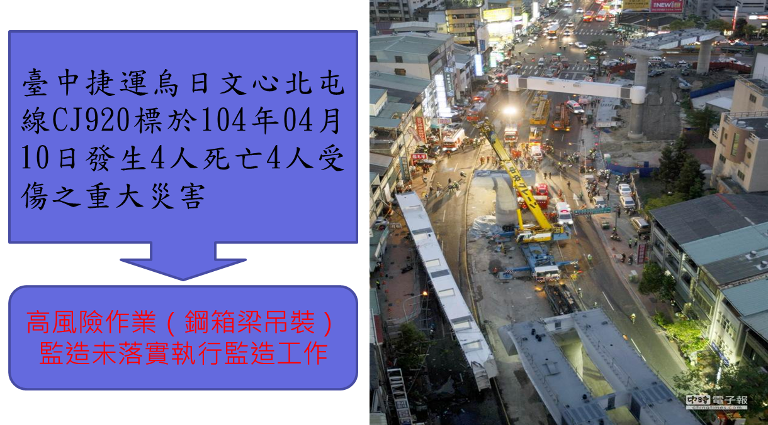
伍、精進作為 2/2
研訂將工程監造勞務契約中納入安全衛生監造條款：
問題：現有工程監造勞務契約範本對於安全衛生規定過於簡略，監造單位未落實查核。
對策：研擬訂定「營造業公共工程安全衛生監造契約條款」，補充現行監造契約之不足
決議：本案已於8月19日由郭副秘書長召開專案會議，邀集相關機關研議施行細節，俟核定後函頒實施。

Slide 28
Thank You!

Slide 29
附錄-
第204次市政會議主席指（裁）示事項列管情形 1/8
項次 | 決議事項 | 辦理情形 | 列管情形
1 | 執行績效未達90%之機關，請機關首長積極協助同仁澈底改善，如再有執行績效不佳、嚴重落後情形，請研考會加重懲處。（主辦機關：研考會、各機關及區公所） | 遵照辦理。 | ■繼續列管： 本季工作報告，太平與大肚區公所分別為執行率最低且落後案件數最高之公所，除請儘速安排此二公所於標案進度管制會報進行專案檢討報告外，並由林副市長親自輔導大肚區公所，秘書長輔導太平區公所，以協助區公所提高執行力。

Slide 30
附錄-
第204次市政會議主席指（裁）示事項列管情形 2/8
項次 | 決議事項 | 辦理情形 | 列管情形
2 | 鑒於學校工程落後次數及比率甚高，請教育局專案研議目前2億元以下工程由教育局及學校主辦之適當性，並研議相關配套措施。（主辦機關：教育局） | 教育局： 建議1億元以上校舍工程委由建設局代辦，4千萬元至1億元工程由教育局辦理，4千萬元以下工程由學校自行辦理。 | ■繼續列管： 本案由李副秘書長另行邀集教育局、建設局及水利局等工程機關研議後，另行簽辦。

Slide 31
附錄-
第204次市政會議主席指（裁）示事項列管情形 3/8
項次 | 決議事項 | 辦理情形 | 列管情形
3 | 針對查核成績丙等之機關，應即請工程主辦機關依規定嚴懲相關失職人員，並確實追究建築師、技師、承商等應負之責任。（主辦機關：豐原區公所） | 豐原區公所： 1.本所承辦人員申誡1次；主管課長警告1次。 2.施工廠商向本府採購申訴委員會提出申訴，俟審議結果再行辦理刊登政府採購公報作業事宜。 3.本案請設計監造單位製作重新發包作業所需預算書圖以重新辦理招標作業。 | ■繼續列管： 本案懲處結果及後續辦理情形報告，因未確實追究相關疏失人員責任，且未對承包廠商及建築師應負之責任確實求償，業由豐原區公所於8月15日前另提專案報告簽報市長。

Slide 32
附錄-
第204次市政會議主席指（裁）示事項列管情形 4/8
項次 | 決議事項 | 辦理情形 | 列管情形
4 | 請人事處就本府各機關人力通盤管理，並積極協助研考會成立工程品質督考組，以提高工程品質督考之功能（辦理機關：人事處） | 人事處： 本處業於4月21日擬具請增員額說帖專案函送人事總處請增員額，該處於6月30日函復本府就請增理由重新檢討。本案已於8月12日彙整申復理由並函復人事總處。 | ■繼續列管： 本府工程亟需一專責單位進行督考，請人事處積極就本府各機關（公所）進行人力盤整以提高工程品質督考之有效性及客觀性。

Slide 33
附錄-
第204次市政會議主席指（裁）示事項列管情形 5/8
項次 | 決議事項 | 辦理情形 | 列管情形
5 | 針對道路工程查驗缺失中，區公所辦理之工程缺失比率偏高，請區公所加強監工品質及人員訓練。（主辦機關：各區公所） | 各區公所： 遵照辦理。 | ■繼續列管： 針對道路工程查驗小組查驗區公所辦理之工程缺失比率偏高，請查驗結果有嚴重缺失之公所（大雅、東勢、烏日、梧棲及北屯等區公所）於8月底前提出專案檢討報告簽報市長。

Slide 34
附錄-
第204次市政會議主席指（裁）示事項列管情形 6/8
項次 | 決議事項 | 辦理情形 | 列管情形
6 | 臺中大都會歌劇院、松竹五路跨越旱溪橋梁、市定古蹟瑞成堂修復等三項工程已達金質獎推薦門檻，除了此三工程外，請各機關對所主辦工程務必以爭取公共工程金質獎之最高榮譽為目標積極辦理。（主辦機關：各機關） | 各機關： 遵照辦理。 | ■解除列管： 本案請各機關以爭取公共工程金質獎為目標積極辦理各項工程，准予備查。

Slide 35
附錄-
第204次市政會議主席指（裁）示事項列管情形 7/8
項次 | 決議事項 | 辦理情形 | 列管情形
7 | 請各局處及區公所重視工程施工查核作業，至少指派總工程司以上、區公所指派區長或主秘以上層級人員陪同，以示重視。（主辦機關：各機關、各區公所） | 各機關（公所）： 遵照辦理。 | ■解除列管： 本案請各機關（公所）重視工程施工查核作業，以利提高工程品質，准予備查。
8 | 請建設局及水利局貳考營建署「公共工程管理指導手冊」，針對建築、道路、水利等建立本府工程SOP，以提升工程管控品質。（主辦機關：建設局、水利局） | 建設局： 本案委託專業廠商辦理，於7月23日、8月12日流標2次，經重新檢討修正預算後於8月26日重新上網招標，預計9月2日開標。 水利局： 本案由本局自行編寫，預計於9月份標案進度管制會報中進行專案報告。 | ■繼續列管： 本案請建設局儘速辦理。

Slide 36
附錄-
第204次市政會議主席指（裁）示事項列管情形 8/8
項次 | 決議事項 | 辦理情形 | 列管情形
9 | 請公務人力訓練中心妥為設計工程採購系列課程，以提升承辦公共工程同仁的專業知能。（主辦機關：人事處） | 人事處： 業已完成設計4大單元課程，並調訓548人次，自7月15日伍續開課，預計9月3日辦理完成。 | ■繼續列管： 本次課程中嚴格要求連續2個月標案進度落後10%以上之承辦人員一律貳訓，請人事處提出未到訓學員名單交由各所屬機關（公所）針對未請假及無正當理由請假之同仁嚴加懲處並補訓。

